Slide 1



Slide 2

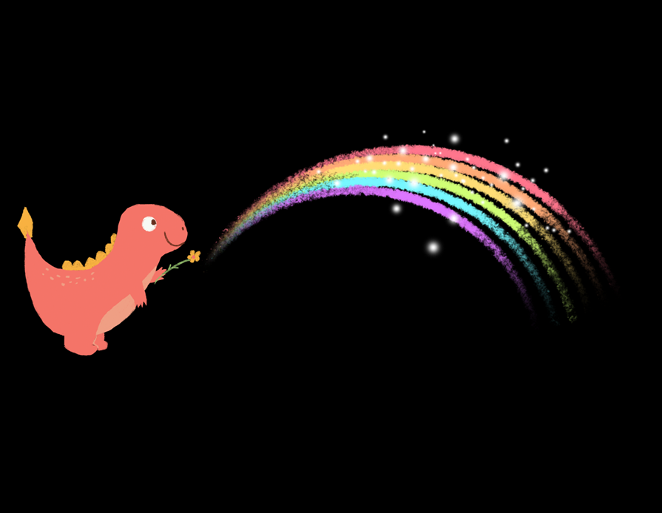
















Slide 3

Yêu cầu cần đạt
Phát triển vốn từ chỉ tình cảm của người thân trong gia đình, từ chỉ tính cách
Biết sử dụng dấu câu (dấu chấm, dấu chấm than và dấu chấm hỏi)

Slide 4


1. Những từ nào dưới đây chỉ tình cảm của người thân trong gia đình?
quan tâm
chăm sóc
chăm chỉ
vui chơi
yêu thương
kính trọng
Thảo luận nhóm 4

Slide 5


1. Từ chỉ tình cảm của người thân trong gia đình
quan tâm
chăm sóc
chăm chỉ
vui chơi
yêu thương
kính trọng

Slide 6
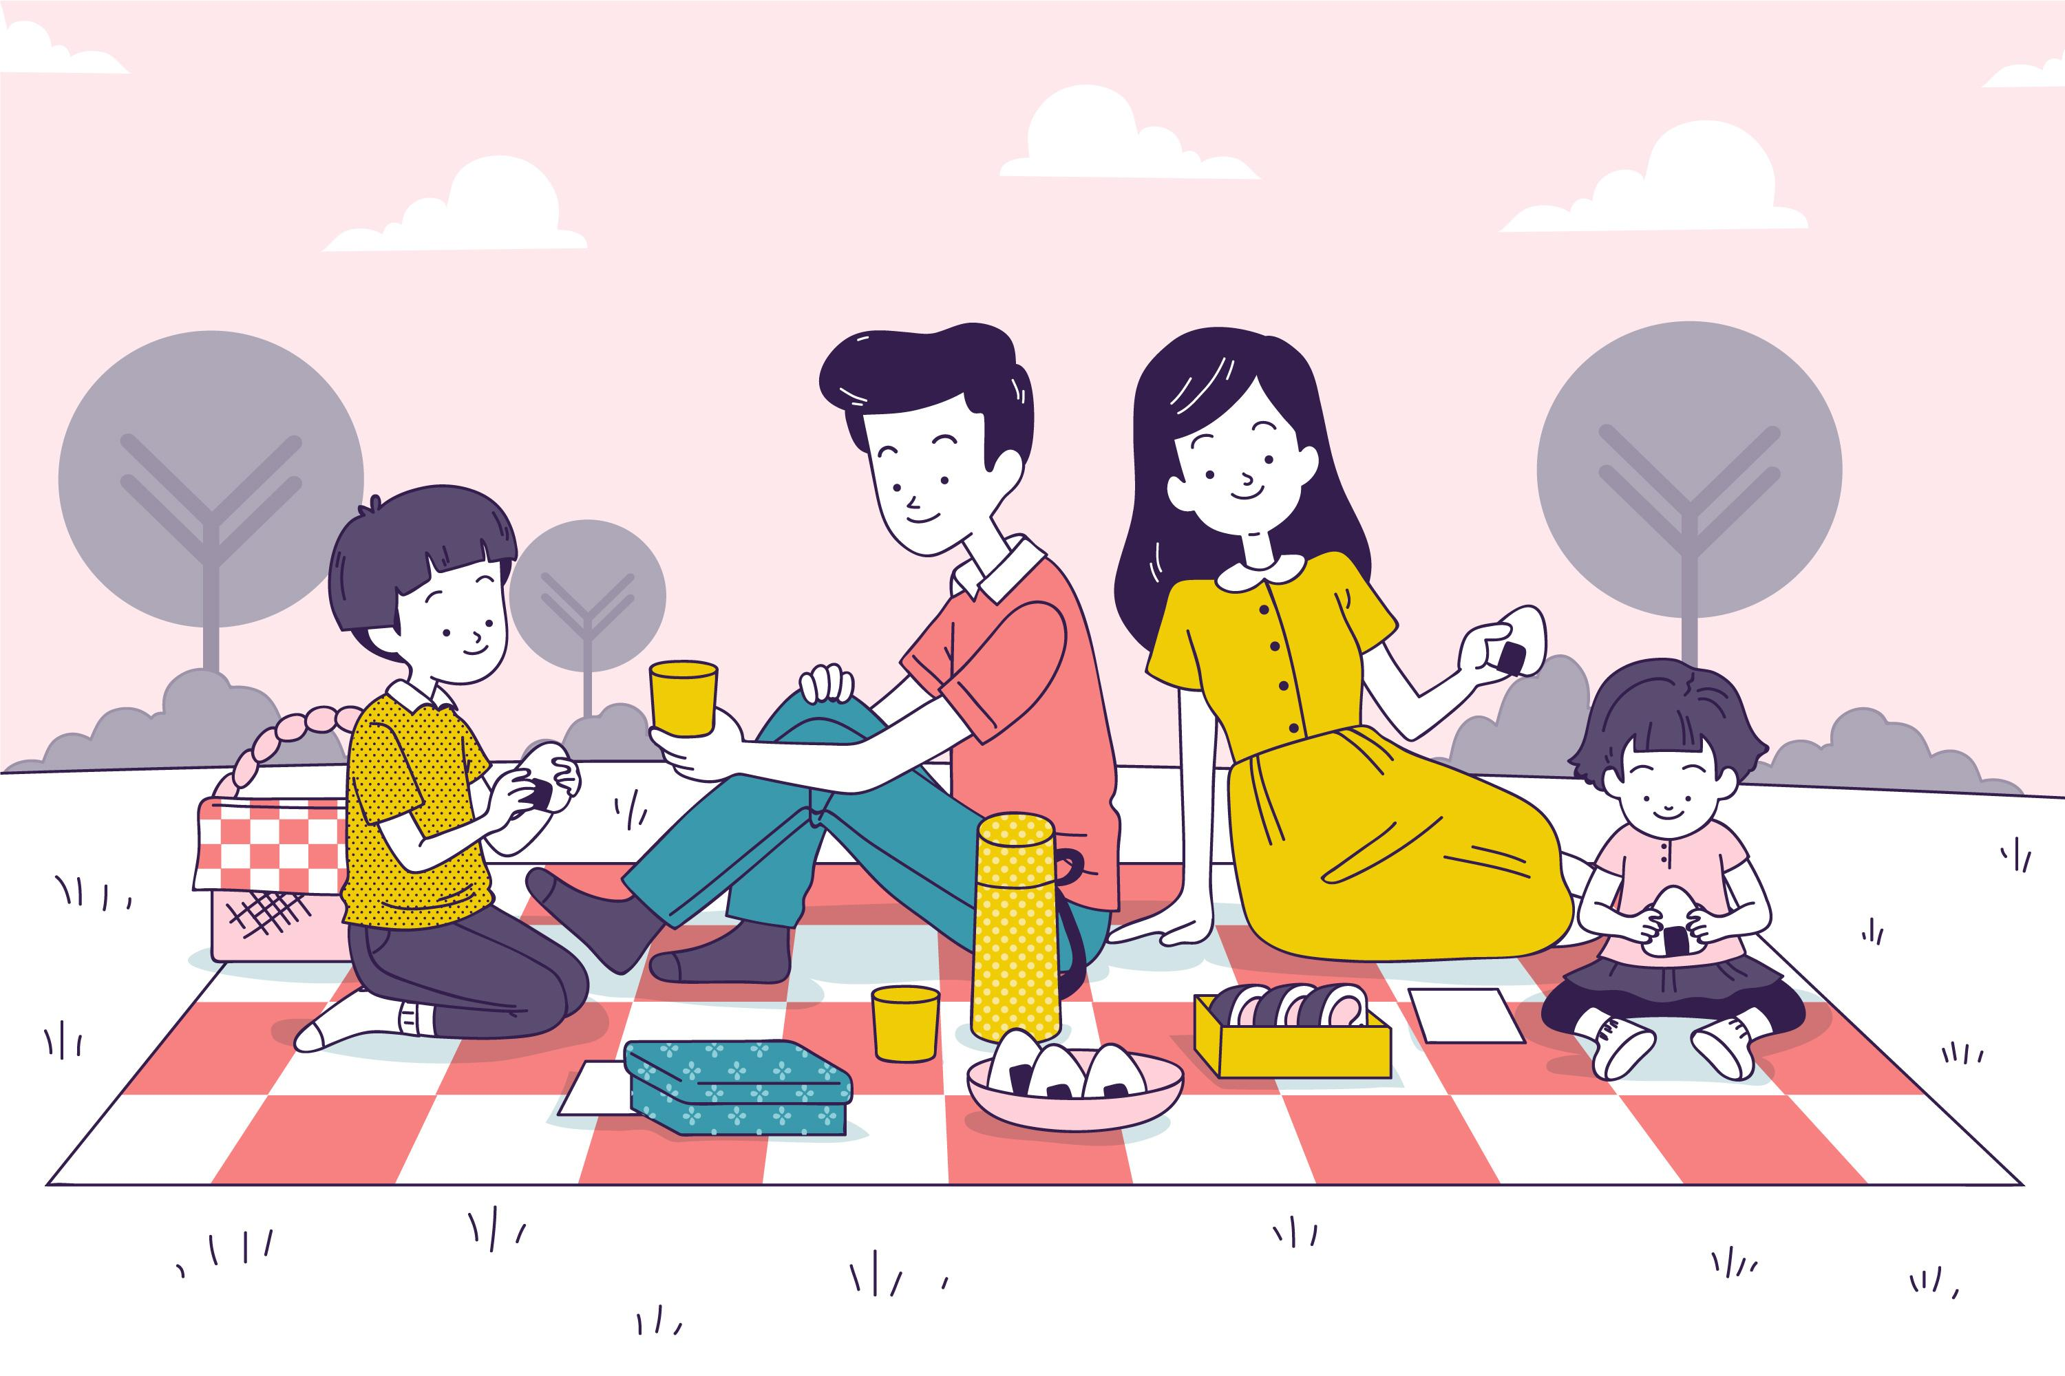


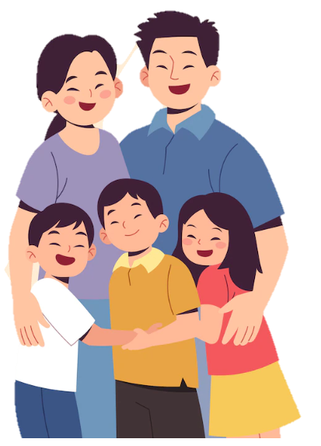

Đặt câu với những từ ngữ em vừa tìm được?
chăm sóc
kính trọng
Yêu thương
hạnh phúc
quan tâm
đùm bọc

Slide 7

Bài 2: Tìm từ ngữ bạn nhỏ nói về tính cách của bố mình trong đoạn văn sau?
Khi dạy em học, bố rất kiên nhẫn. Khi chơi cùng em, bố rất vui tính. Mỗi khi em mắc lỗi, bố nghiêm khắc dạy bảo nhưng cũng dễ tha thứ.

Slide 8

Chia sẻ với bạn về tính cách của những người thân trong gia đình em

Slide 9

Bài 3: Chọn dấu chấm, dấu chấm hỏi, dấu chấm than thay cho ô vuông?
.
!
!
Bố: - Nam ơi Con hãy đặt một câu có từ “đường” nhé
Con: - Bố em đang uống cà phê
Bố: - Thế từ “đường” đâu
Con: - Dạ, đường có ở trong cốc cà phê rồi ạ.
(Theo Truyện cười thông minh dí dỏm)
?

Slide 10
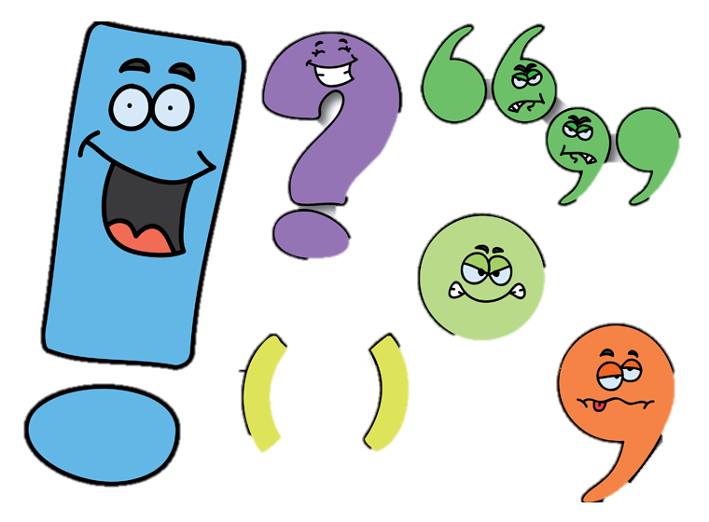





Slide 11

Kết thúc câu kể lại sự việc
Đặt dấu chấm cuối câu

Slide 12

Kết thúc câu hỏi về những điều chưa biết
Đặt dấu chấm hỏi cuối câu

Slide 13

Kết thúc câu bộc lộ cảm xúc
Đặt dấu chấm than cuối câu

Slide 14
Bài 3: Chọn dấu chấm, dấu chấm hỏi, dấu chấm than thay cho ô vuông?
.
!
!
Bố: - Nam ơi Con hãy đặt một câu có từ “đường” nhé
Con: - Bố em đang uống cà phê
Bố: - Thế từ “đường” đâu
Con: - Dạ, đường có ở trong cốc cà phê rồi ạ.
(Theo Truyện cười thông minh dí dỏm)
?

Slide 15
Vận dụng

Slide 16





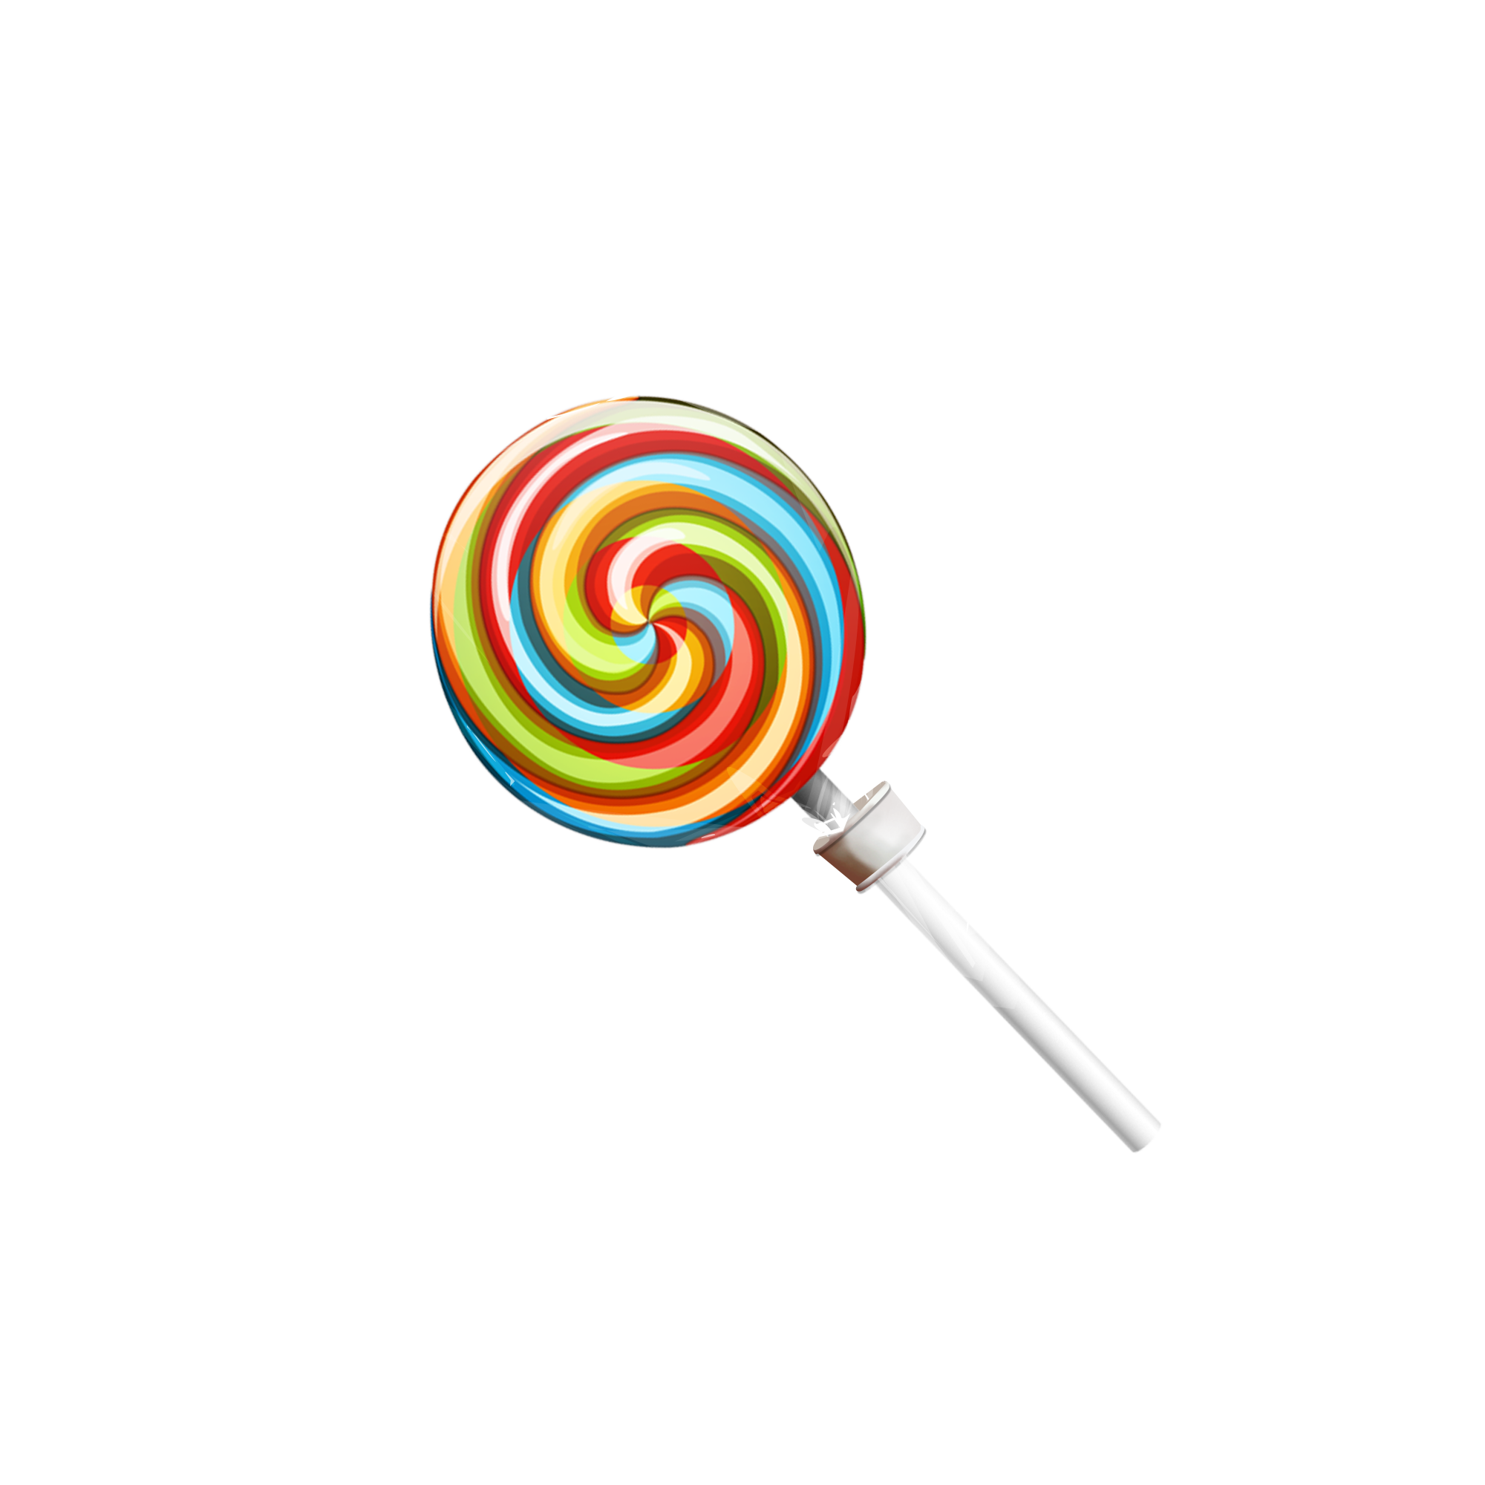

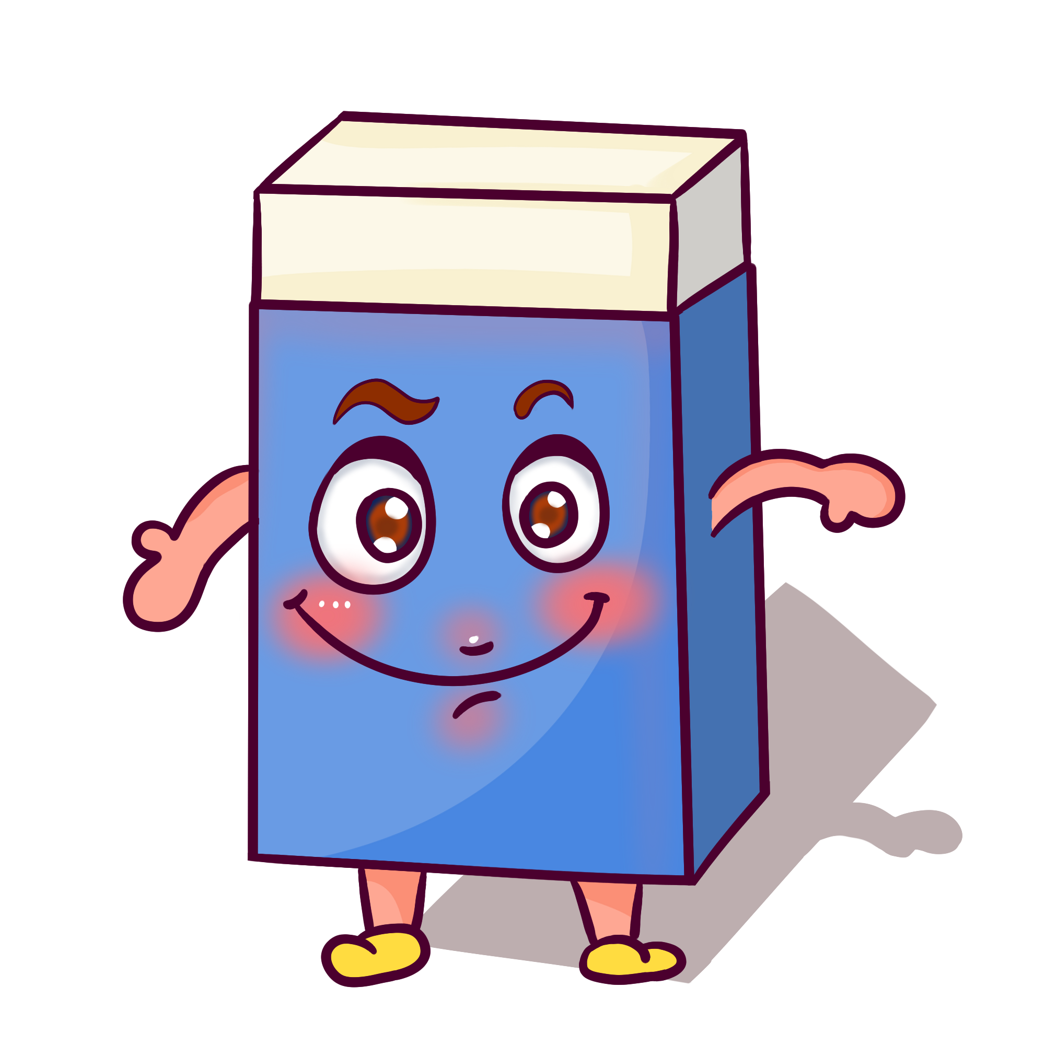
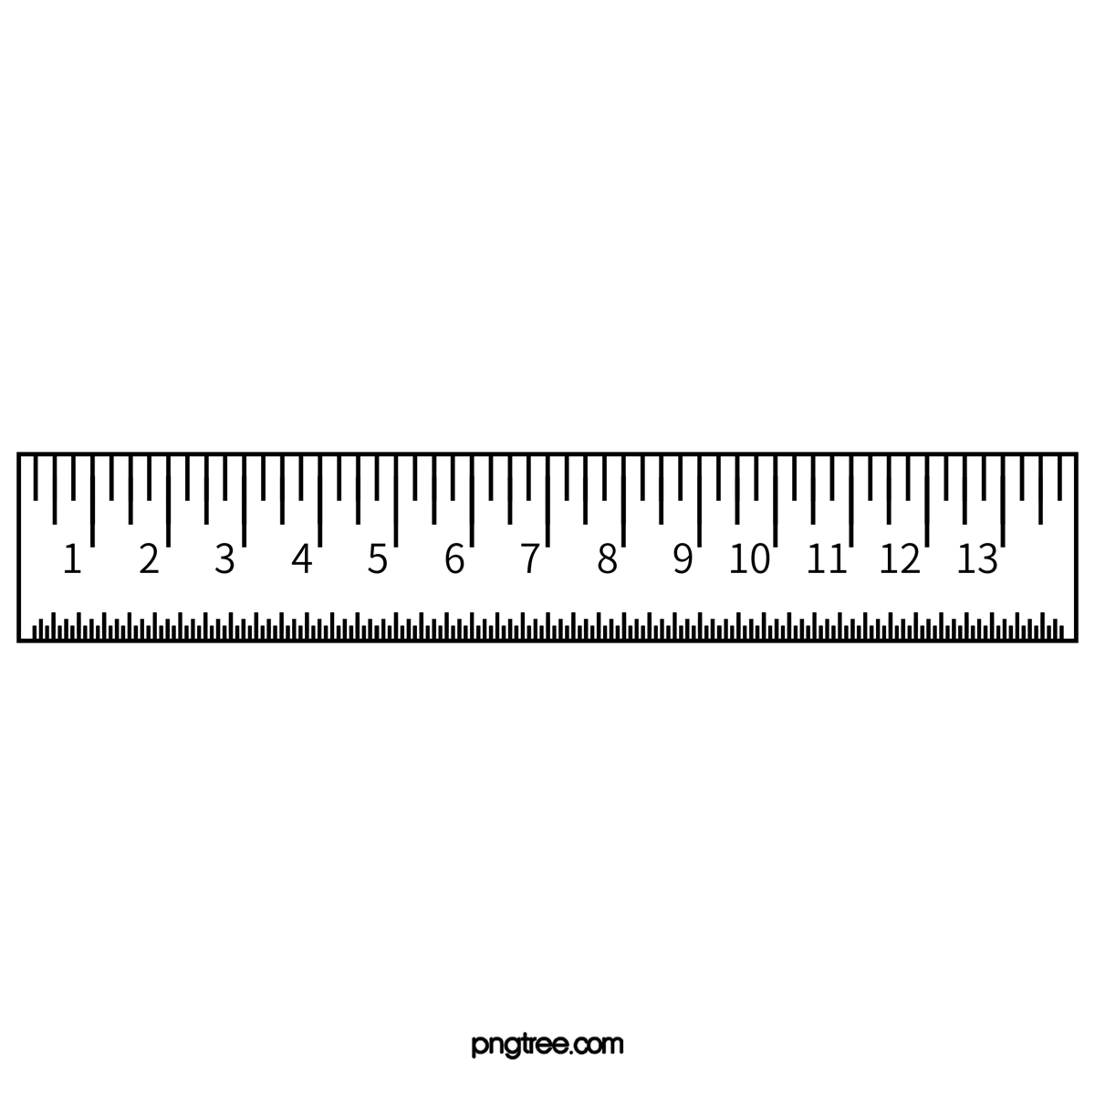
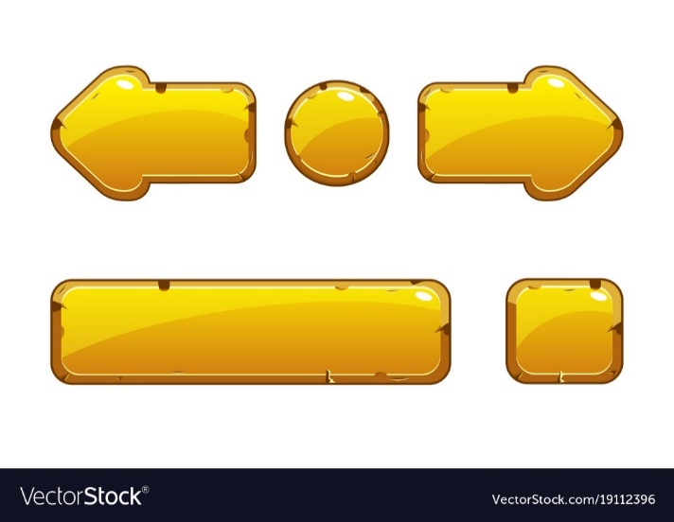
Học tiếp
Hộp quà may mắn
Notes:
Kích hộp quà để đến từng hình chia sẻ
Kích mũi tên để đến hoạt động tiếp theo

Slide 17
Trong các từ: yêu quý, lười biếng, nhút nhát. Từ nào chỉ tình cảm của người thân trong gia đình
Đáp án: Yêu quý
Notes:
Kích mũi tên để quay về các hộp quà

Slide 18
Điền dấu thích hợp cho câu sau đây.
Hôm qua… trời mưa to nhỉ…
a. Hôm qua, trời mưa to nhỉ?
b. Hôm qua, trời mưa to nhỉ!
c. Hôm qua, trời mưa to nhỉ.

Slide 19
Trong các từ sau, từ nào chỉ tính cách của con người?
xấu xí, xinh xắn, thân thiện
Đáp án: thân thiện

Slide 20
Điền dấu câu thích hợp vào cuối câu sau đây
Bạn có thích chơi nhảy dây không
Đáp án: ?

Slide 21

Sau khi học xong bài hôm nay, em có cảm nhận hay ý kiến gì không?

Slide 22


